Slide 1

Národní rozvojová banka
Společně financujeme lepší Česko
Celostátní finanční konference SMO ČR
listopad 2024

Slide 2
Národní rozvojová banka
  SPOLEČNĚ ve spolupráci s veřejným a soukromým sektorem, nabízíme řešení z národních i evropských zdrojů
  FINANCUJEME prostřednictvím návratných finanční nástrojů dlouhodobý hospodářský a sociální rozvoj
  LEPŠÍ ve veřejném zájmu, v rámci tržních selhání, ve všech fázích hospodářského cyklu a s ohledem na ochranu přírody
  ČESKO – živnostníci, malé a střední podnikání, infrastruktura měst a obcí, doprava a dostupnost, energetická a technologická transformace a řada dalších

Slide 3
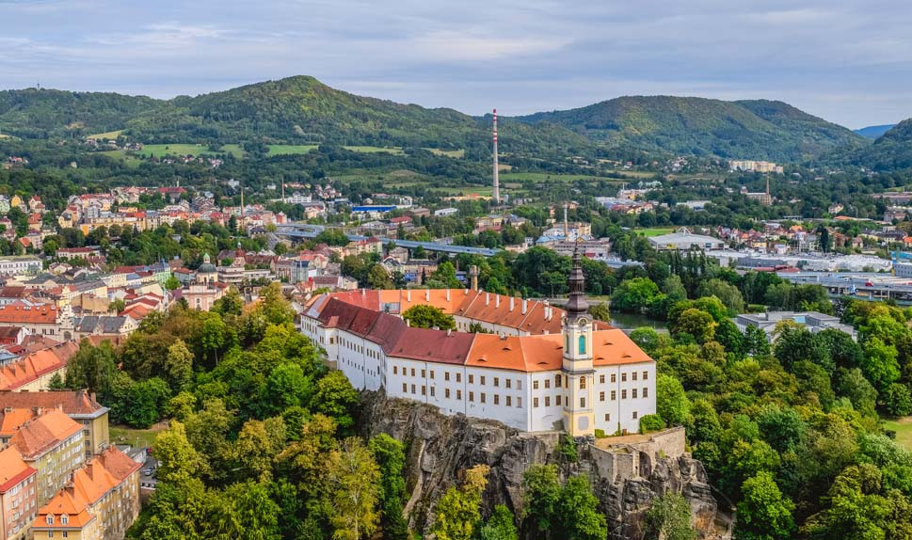
NRB financování municipalit

Slide 4

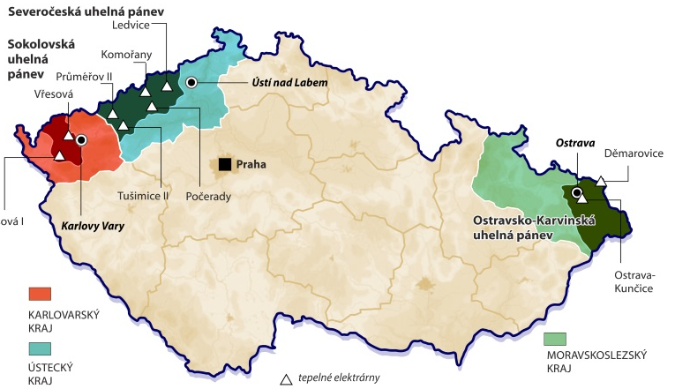

Úvěr NRB s dotací EK pro uhelné kraje
  Podpora investic ve veřejném sektoru, případně investic společností nebo dalších institucí, které zajištují služby veřejného zájmu
  HLAVNÍ VÝHODA: dotace ze zdrojů Evropské komise do výše 25 % financování NRB
  Parametry úvěru:
  náklady financovaného projektu 50 – 600 mil. Kč
  investiční úvěr v maximální výši 50 % nákladů projektu
  Dotace:
    25% výše úvěru
    6,25 – 75 mil. Kč

Slide 5
Úvěr NRB s dotací EK – typy projektů
  Investice do obnovitelných zdrojů energie a zelené a udržitelné mobility
  Sítě dálkového vytápění
  Environmentální infrastruktura pro inteligentní nakládání s odpady a vodou
  Udržitelná energie, energetická účinnost a integrační opatření
  Rekonstrukce a přestavby budov
  Sociální infrastruktura, včetně pečovatelských zařízení a sociálního bydlení
  Obnova a regenerace měst
  Přechod na oběhové hospodářství
  Obnova a dekontaminace půdy a ekosystémů
  Zvyšování vzdělání a rekvalifikace, odborná příprava
  Veřejný výzkum a digitalizace

Slide 6
Regionální rozvojový fond
  Program MMR a NRB od roku 2001
  Co lze financovat – nepodnikatelské projekty obcí a měst na zlepšení místní infrastruktury (mimo Prahu, statutární města a svazky obcí)
  Velikost úvěru až 10 mil. Kč (původně až 30 mil. Kč)
  Splatnost až 10 let (včetně odkladu splátek až 3 roky)
  Zdroje programu - Phare prostředky MMR a prostředky NRB v celkovém objemu 209 mil. Kč v poměru pari-passu financování každého projektu
  VÝHODA - výsledná cena poskytnutého úvěru je cca polovina trhu
  Doba poskytování: od roku 2000 rekultivace brownfield municipalit, od roku 2008 pouze na infrastrukturní projekty municipalit
  Celkem municipalitám poskytnuty úvěry v objemu cca 736 mil. Kč

Slide 7

Dostupné bydlení – v přípravě
  Typ úvěru – podřízený investiční úvěr do výše 80 % uznatelných 4nákladů
  Co lze financovat – výstavba, rekonstrukce nebo pořízení bytových domů určených k nájemnímu bydlení
  Splatnost až 25 let (včetně odkladu splátek až 6 let)
  VÝHODA - podřízený úvěr s fixní úrokovou sazbou 1 – 2 % p.a. po celou dobu jeho splatnosti
  Výzva – 1. dubna 2025 – 30. června 2026
  Celková částka určená na úvěry – 2,25 mld. Kč

Slide 8
NRB poradenství v oblasti EPC

Slide 9
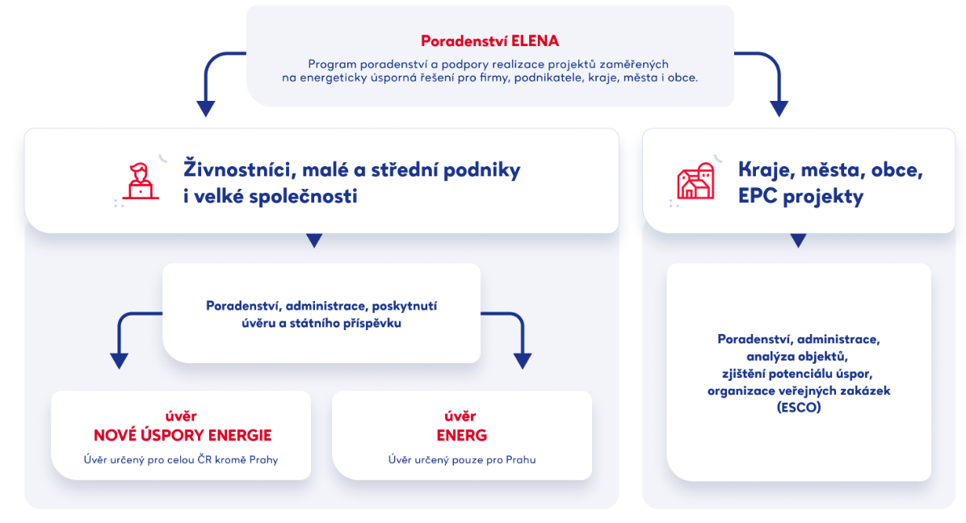
Jak funguje program ELENA?
9

